Slide 1
Muchos millennials tienen cosas por decir: “No quiero casarme” “Me gustan las personas de mi mismo sexo” “Soy devoto” “No soy rebelde”… pero pocos están dispuestos a escucharlos. Y aunque las redes están a su disposición, aún no se sienten con la suficiente atención. ¡Es momento de empoderarlos para cambiar eso!
Ahora REDD´S ha creado un momento y lugar importante para que sus voces, sus opiniones sean tan importantes como una ley.

Slide 2
LOGRAR QUE MILLONES DE JÓVENES COLOMBIANOS ENCUENTREN EN LA CERVEZA REDD´S, AQUEL DIFUSOR QUE ENTIENDE SU MUNDO Y CON ESTA INICIATIVA, INCENTIVARLOS A CAMBIARLO POSITIVAMENTE INFLUYENDO AL PAÍS EN VARIOS MEDIOS DE COMUNICACIÓN.

Slide 4
Hicimos que los jóvenes expresaran su postura en los segundos que dura el legal del comercial de Redd´s, y los motivamos a compartir el spot personalizado en sus redes sociales para que su voz fuera escuchada, pues si está dentro de un marco legal, es ley.

Slide 5
Convertimos esos pensamientos positivos de los jóvenes en una ley. ¿Cómo? ¡Compartiendo el espacio que está estipulado por la ley en los legales que regulan el consumo de alcohol!
Con solo grabar su voz con su opinión, y poniéndola en el espacio legal de cada comercial de Redd´s, logramos que la publicidad se volviera más personal para cada joven y ellos pudieran crear y difundir sus posturas compartiendo la marca.
De esta manera, cada spot mostrará siempre el legal estipulado y al finalizar la pieza, reproducirá el de cada persona.

Slide 6
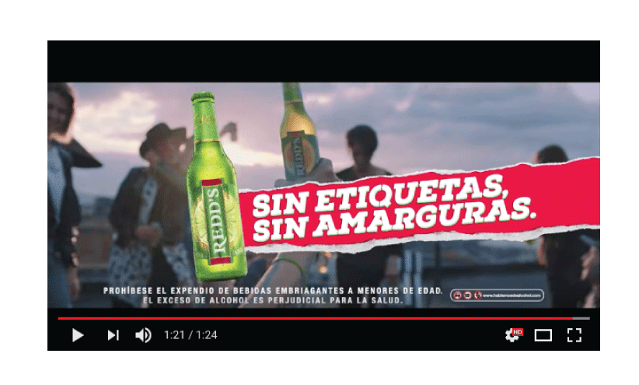
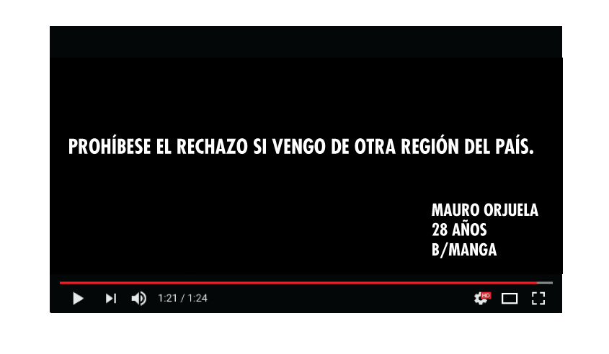
Sabemos que la regulación de bebidas alcohólicas obliga a las marcas a poner su aviso legal que advierte las consecuencias del licor, y debe mostrarse en cada publicidad audiovisualmente.
· Por esta razón, lo alteramos de manera pertinente para compartir las ideas de los jóvenes. Para esto creamos una plataforma digital (portal web o app) en la que las personas pudieron grabar su voz en los segundos que dura el legal, con aquellas sugerencias para mejorar su mundo.

Slide 7
· Al haberlas grabado, curamos el contenido de acuerdo a la filosofía de Redd´s y a los pocos minutos, se daba la confirmación para ser compartido en las redes sociales de los participantes y por supuesto en nuestra pauta.

Slide 8
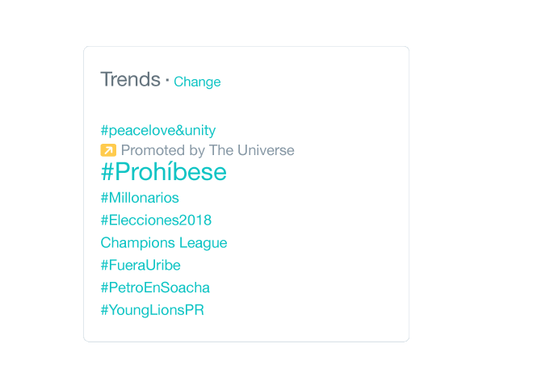
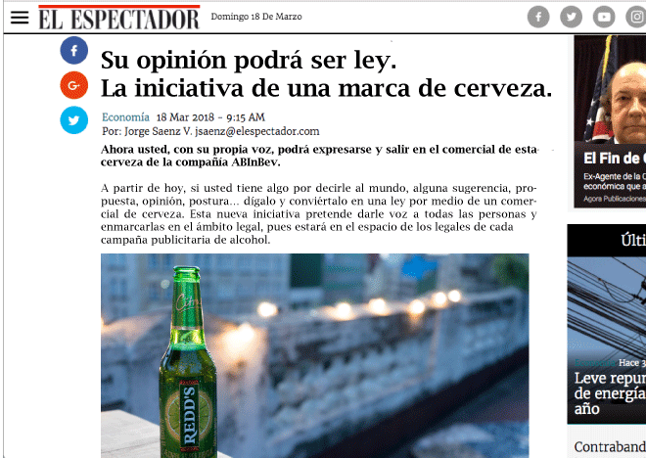
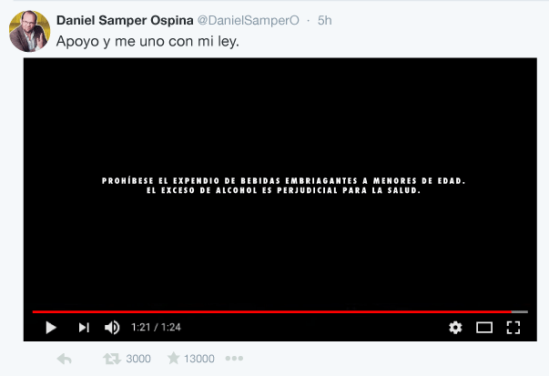
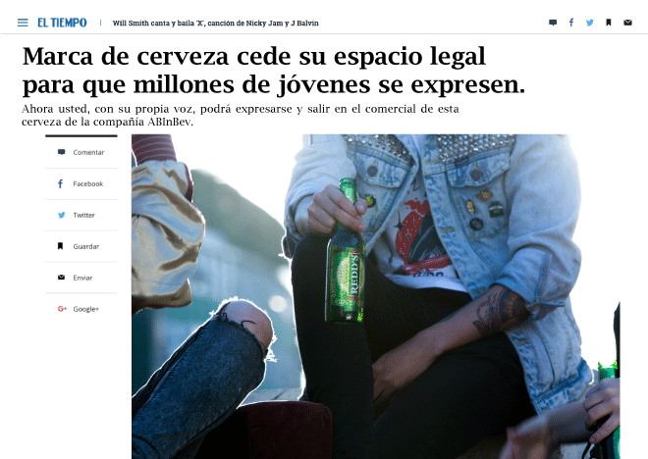
De esta manera, hicimos que millones de voces se propagaran por la red, por TV y radio (modificando su pauta con pocos segundos de más) incentivando a famosos, influenciadores y líderes de opinión, logrando convertirse en noticia y tendencia, y haciendo que entidades gubernamentales (los que no escuchaban) tuvieran que desmentir la legitimidad de algunas "leyes". Así, los jóvenes encontraron un aliado y un espacio de atención gracias a una cerveza que tiene por ley la voz de sus consumidores.

